Slide 1
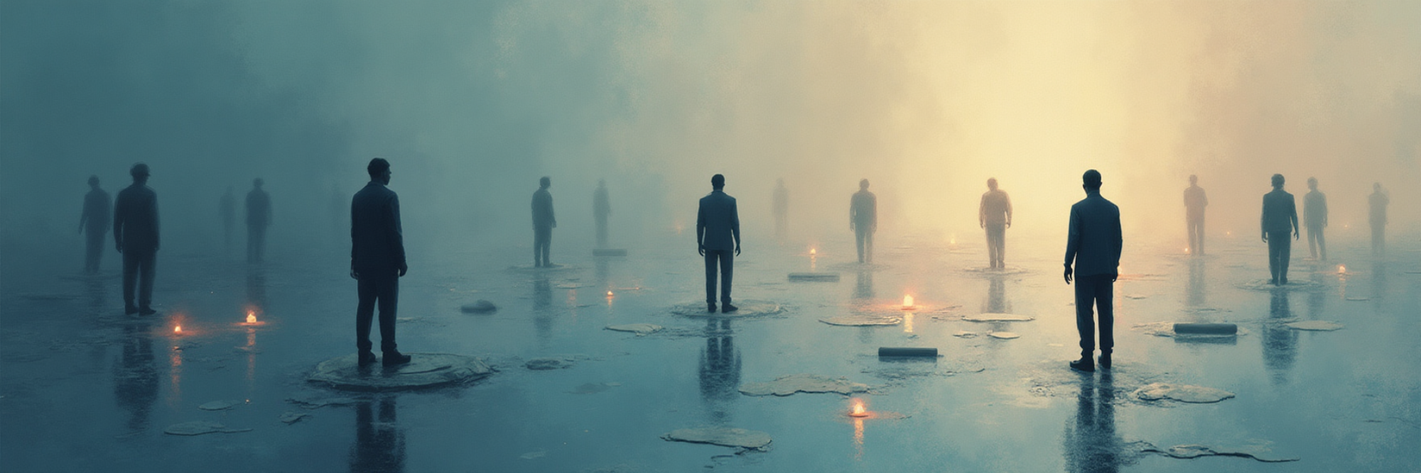







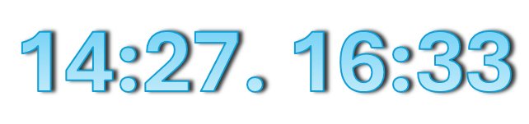
Notes:
平安二字值千金 健康? ²⁷ 我留下平安給你們，我把我的平安賜給你們。我所賜給你們的，不像世人所賜的。你們心裏不要憂愁，也不要膽怯。

Slide 2

馬太福音 19:16-17
¹⁶ 有一個人進前來問耶穌：「老師，我該做甚麼善事才能得永生？」¹⁷
耶穌對他說：「你為甚麼問我關於善的事呢？只有一位是善良的。你若要進入永生，就該遵守誡命。」
Notes:
¹⁶ Just then a man came up to Jesus and asked, “Teacher, what good thing must I do to get eternal life?” ¹⁷ “Why do you ask me about what is good?” Jesus replied. “There is only One who is good. If you want to enter life, keep the commandments.”
1. 尼哥底母--約翰福音 3:1–2 2. 撒該--路加福音 19:1–4 3. 外族人迦南婦人 --馬太福音 15:22–28 為女兒得醫治，主動來求耶穌 4. 患血漏的婦人--馬可福音 5:25–34 摸耶穌衣裳繸子，盼望得醫治 5. 羅馬官員百夫長--馬太福音 8:5–13 為僕人得醫治，主動差人來求耶穌 6. 瞎子巴底買--馬可福音 10:46–52 在路旁呼喊「大衛的子孫耶穌，可憐我吧！」 7. 十個痲瘋病人---路加福音 17:12–13 主動遠遠呼喊耶穌，求祂憐憫 8. 希臘人（外邦人）約翰福音 12:20–21 在節期中來到腓力，說「先生，我們願意見耶穌」(但聖經沒有交待他們見了耶穌後有何事發生) ⁴⁴ 耶 穌 大 聲 說 ： 信 我 的 ， 不 是 信 我 ， 乃 是 信 那 差 我 來 的 。

Slide 3
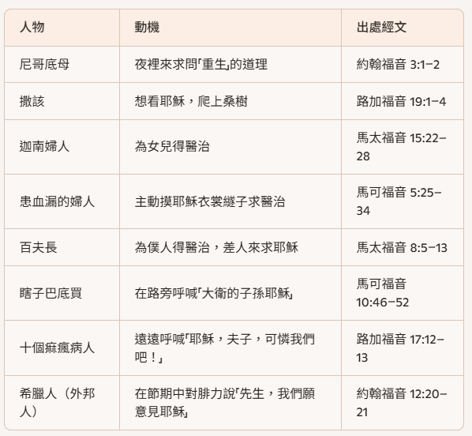

Slide 4

馬太福音 19:18-19
¹⁸ 他說：「哪些誡命？」耶穌說：「就是不可殺人；不可姦淫； 不可偷盜；不可作假見證；¹⁹ 當 孝敬父母；又當愛鄰如己。」
Notes:
¹⁸ “Which ones?” he inquired.
Jesus replied, “‘You shall not murder, you shall not commit adultery, you shall not steal, you shall not give false testimony, ¹⁹ honor your father and mother,’^{[c]} and ‘love your neighbor as yourself.’^{[d]}” 利未記 19:18 (19章是一段關於「聖潔生活」的律例) 馬太福音 22:37–40 「你要盡心、盡性、盡意愛主你的神。 這是誡命中的第一，且是最大的。 其次也相仿，就是要愛人如己。 這兩條誡命是律法和先知一切道理的總綱。」

Slide 5

馬太福音 19:20-21
²⁰ 那青年說：「這一切我都遵守了，還缺少甚麼呢？」²¹ 耶穌說：「你若願意作完全人，去變賣你所擁有的，分給窮人，就必有財寶在天上；然後來跟從我。」
Notes:
²⁰ “All these I have kept,” the young man said. “What do I still lack?”
²¹ Jesus answered, “If you want to be perfect, go, sell your possessions and give to the poor, and you will have treasure in heaven. Then come, follow me.”

Slide 6

馬太福音 19:22-24
²² 那青年聽見這話，就憂憂愁愁地走了，因為他的產業很多。 ²³ 耶穌對門徒說：「我實在告訴你們， 財主進天國是難的。 ²⁴ 我再告訴你們，駱駝穿過針眼比財主進神的國還容易呢！」
Notes:
²² When the young man heard this, he went away sad, because he had great wealth. ²³ Then Jesus said to his disciples, “Truly I tell you, it is hard for someone who is rich to enter the kingdom of heaven. ²⁴ Again I tell you, it is easier for a camel to go through the eye of a needle than for someone who is rich to enter the kingdom of God.”

Slide 7

馬太福音 19:25-26
²⁵ 門徒聽見這話，就非常驚奇，說：「這樣，誰能得救呢？」²⁶ 耶穌 看著他們，說：「在人這是不能，在神凡事都能。」
Notes:
²⁵ When the disciples heard this, they were greatly astonished and asked, “Who then can be saved?” ²⁶ Jesus looked at them and said, “With man this is impossible, but with God all things are possible.”

Slide 8
馬太福音 19:27
²⁷ 於是彼得回應，對他說：「看哪，我們已經撇下一切 跟從你了，我們會得到甚麼呢？」
Notes:
²⁷ Peter answered him, “We have left everything to follow you! What then will there be for us?”

Slide 9
馬太福音 19:28
耶穌對他們說：「我實在告訴你們，你們這些跟從我的人，到了萬物更新、人子坐在他榮耀寶座上的時候，你們也要坐在十二個寶座上，審判以色列十二個支派。
Notes:
²⁸ Jesus said to them, “Truly I tell you, at the renewal of all things, when the Son of Man sits on his glorious throne, you who have followed me will also sit on twelve thrones, judging the twelve tribes of Israel. ²⁹ And everyone who has left houses or brothers or sisters or father or mother or wife^{[e]} or children or fields for my sake will receive a hundred times as much and will inherit eternal life.

Slide 10

馬太福音 19:29
凡為我的名撇下房屋，或是兄弟、姊妹、父親、母親、兒女、田地的，將得著百倍，並且承受永生。
Notes:
²⁸ Jesus said to them, “Truly I tell you, at the renewal of all things, when the Son of Man sits on his glorious throne, you who have followed me will also sit on twelve thrones, judging the twelve tribes of Israel. ²⁹ And everyone who has left houses or brothers or sisters or father or mother or wife^{[e]} or children or fields for my sake will receive a hundred times as much and will inherit eternal life.

Slide 11
馬太福音 19:30
然而，有許多在前的，將要在後；在後的，將要在前。」
Notes:
³⁰ But many who are first will be last, and many who are last will be first.

Slide 12
馬太19:16
馬可10:17
有一個人進前來問耶穌：「老師，我該做甚麼善事才能得永生？」
Notes:
¹⁶ Just then a man came up to Jesus and asked, “Teacher, what good thing must I do to get eternal life?” ¹⁷ “Why do you ask me about what is good?” Jesus replied. “There is only One who is good. If you want to enter life, keep the commandments.”

Slide 13
馬太19:16
馬可10:17
有一個人進前來問耶穌：「老師，我該做甚麼善事才能得永生？」
有一個人跑來，跪在他面前，問他：「善良的老師，我該做甚麼事才能承受永生？」
Notes:
¹⁶ Just then a man came up to Jesus and asked, “Teacher, what good thing must I do to get eternal life?” ¹⁷ “Why do you ask me about what is good?” Jesus replied. “There is only One who is good. If you want to enter life, keep the commandments.”

Slide 14
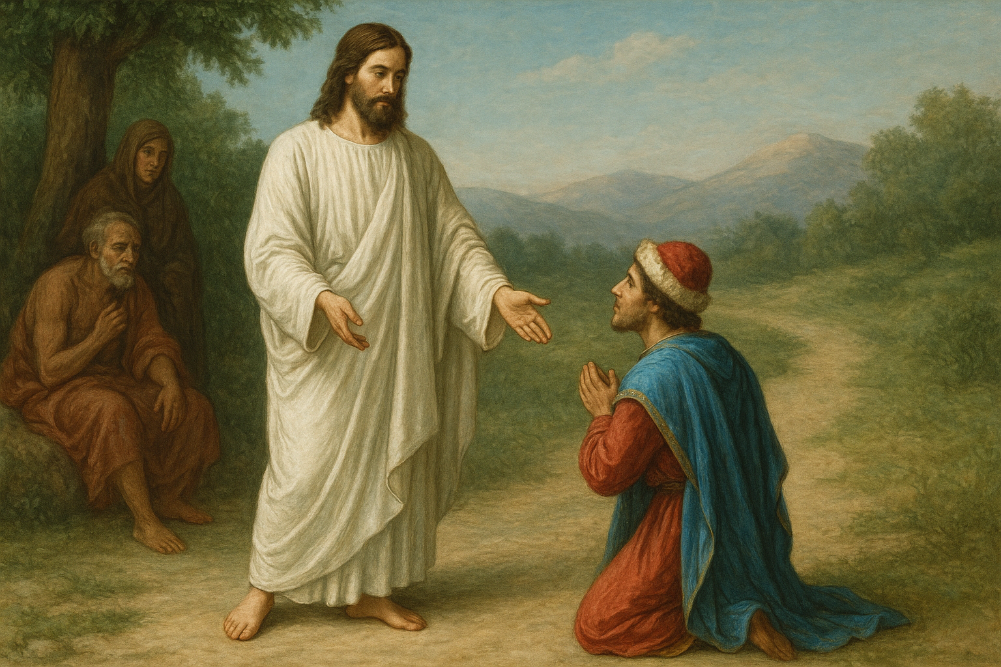

Slide 15
馬太福音 19:18-19
¹⁸ 他說：「哪些誡命？」耶穌說：「就是不可殺人；不可姦淫；不可偷盜；不可作假見證；¹⁹ 當孝敬父母；又當愛鄰如己。」
Notes:
¹⁸ “Which ones?” he inquired.
Jesus replied, “‘You shall not murder, you shall not commit adultery, you shall not steal, you shall not give false testimony, ¹⁹ honor your father and mother,’^{[c]} and ‘love your neighbor as yourself.’^{[d]}” 耶穌在這裡選擇了其中五條：第六至第九條，然後加上第五條。這些誡命都與人際關係有關，涉及我們如何對待他人。 耶穌沒有提及1-4 而挑選了「容易檢驗」的誡命。這些誡命在外在行為上比較明顯，可以被人看出是否遵守。有趣的是，耶穌沒有提到第十條誡命：「不可貪戀」。這正是這位少年官的軟肋——他擁有許多財產，心中對財富的依戀使他無法放下。

Slide 16
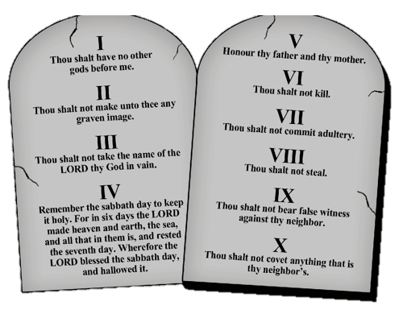
馬太福音 19:18-19
¹⁸ 他說：「哪些誡命？」耶穌說：「就是不可殺人；不可姦淫；不可偷盜；不可作假見證；¹⁹ 當孝敬父母；又當愛鄰如己。」
Notes:
¹⁸ “Which ones?” he inquired.
Jesus replied, “‘You shall not murder, you shall not commit adultery, you shall not steal, you shall not give false testimony, ¹⁹ honor your father and mother,’^{[c]} and ‘love your neighbor as yourself.’^{[d]}” 耶穌在這裡選擇了其中五條：第六至第九條，然後加上第五條。這些誡命都與人際關係有關，涉及我們如何對待他人。 耶穌沒有提及1-4 而挑選了「容易過關」的誡命。這些誡命在外在行為上比較明顯，可以被人看出是否遵守。有趣的是，耶穌沒有提到第十條誡命：「不可貪戀」。這正是這位少年官的軟肋——他擁有許多財產，心中對財富的依戀使他無法放下。

Slide 17
馬太福音19:18-19
馬太22:37-40
¹⁸ 他說：「哪些誡命？」耶穌說：「就是不可殺人；不可姦淫；不可偷盜；不可作假見證；¹⁹ 當孝敬父母；又當愛鄰如己。」
³⁷你要盡心、盡性、盡意愛主你的神。 ³⁸ 這是最大的、且是第一條誡命。³⁹ 第二條也如此，就是要愛鄰如己。⁴⁰這兩條誡命是一切律法和先知書的總綱。
Notes:
¹⁸ “Which ones?” he inquired.
Jesus replied, “‘You shall not murder, you shall not commit adultery, you shall not steal, you shall not give false testimony, ¹⁹ honor your father and mother,’^{[c]} and ‘love your neighbor as yourself.’^{[d]}” 耶穌在這裡選擇了其中五條：第六至第九條，然後加上第五條。這些誡命都與人際關係有關，涉及我們如何對待他人。 耶穌沒有提及1-4 而挑選了「容易檢驗」的誡命。這些誡命在外在行為上比較明顯，可以被人看出是否遵守。有趣的是，耶穌沒有提到第十條誡命：「不可貪戀」。這正是這位少年官的軟肋——他擁有許多財產，心中對財富的依戀使他無法放下。

Slide 18
馬可福音 10:17
耶穌剛上路的時候，有一個人跑來，跪在他面前，問他：「善良的老師，我該做甚麼事才能承受永生？」
Notes:
有一個人跑來，跪在他面前(馬可福音 10:17) fell on his knees before him Good teacher: what must I do to inherit eternal life? 良 善 的 夫 子 ， 我 當 作 甚 麼 事 才 可 以 承 受 永 生 ？

Slide 19

馬可福音 10:18
耶穌對他說：「你為甚麼稱我是善良的？除了上帝一位之外，再沒有善良的。

Slide 20
馬可福音 10:19
誡命你是知道的：『不可殺人；不可姦淫；不可偷盜；不可作假見證；不可虧負人；當孝敬父母。』」

Slide 21

馬可福音 10:20
他對耶穌說：「老師，這一切我從小都遵守了。」

Slide 22
馬可福音 10:21
耶穌看著他，就愛他，對他說：「你還缺少一件：去變賣你所有的，分給窮人，就必有財寶在天上；然後來跟從我。」

Slide 23
馬可福音 10:22
他聽見這話，臉就變了色，憂憂愁愁地走了，因為他的產業很多。

Slide 24
馬可福音 10:23
耶穌看了看周圍，對門徒說：「有錢財的人進上帝的國是何等的難哪！」

Slide 25
馬可福音 10:24
門徒對他的話非常驚奇。耶穌又對他們說：「孩子們，要進上帝的國是何等的難哪！

Slide 26
馬可福音 10:25
駱駝穿過針眼比財主進上帝的國還容易呢！」

Slide 27
馬可福音 10:26
門徒就更為驚訝，彼此對問：「這樣，誰能得救呢？」

Slide 28
馬可福音 10:27
耶穌看著他們，說：「在人不能，在上帝卻不然，因為在上帝凡事都能。」

Slide 29
馬可福音 10:28
彼得就對他說：「看哪，我們已經撇下一切跟從你了。」

Slide 30
馬可福音 10:29
耶穌說：「我實在告訴你們，凡為我和福音撇下房屋，或是兄弟、姊妹、父親、母親、兒女、田地，

Slide 31
馬可福音 10:30
沒有不在今世得百倍的，就是房屋、兄弟、姊妹、母親、兒女、田地，並且要受迫害，在來世得永生。

Slide 32
馬可福音 10:31
然而，有許多在前的，將要在後；在後的，將要在前。」

Slide 33
路加福音 18:18
有一個官問耶穌說：「善良的老師，我該做甚麼事才能承受永生？」
Notes:
有一個官問耶穌說：路加福音 18:18 ¹⁸ A certain ruler asked him, “Good teacher, what must I do to inherit eternal life?”

Slide 34
路加福音 18:19
耶穌對他說：「你為甚麼稱我是善良的？除了神一位之外，再沒有善良的。

Slide 35
路加福音 18:20
誡命你是知道的：『不可姦淫；不可殺人；不可偷盜；不可作假見證；當孝敬父母。』」

Slide 36
路加福音 18:21
那人說：「這一切我從小都遵守了。」

Slide 37
路加福音 18:22
耶穌聽見了，就對他說：「你還缺少一件：要變賣你一切所有的，分給窮人，就必有財寶在天上；你還要來跟從我。」

Slide 38
路加福音 18:23
他聽見這些話，就很憂愁，因為他很富有。

Slide 39
路加福音 18:24
耶穌見他變得很憂愁，就說：「有錢財的人進神的國是何等的難哪！

Slide 40
路加福音 18:25
駱駝穿過針眼比財主進神的國還容易呢！」

Slide 41
路加福音 18:26
聽見的人說：「這樣，誰能得救呢？」

Slide 42
路加福音 18:27
耶穌說：「在人所不能的事，在神都能。」

Slide 43
路加福音 18:28
彼得說：「看哪，我們已經撇下自己所有的跟從你了。」

Slide 44
路加福音 18:29
耶穌對他們說：「我實在告訴你們，凡是為神的國撇下房屋，或是妻子、兄弟、父母、兒女的，

Slide 45
路加福音 18:30
沒有不在今世得更多倍，而在來世得永生的。」

Slide 46
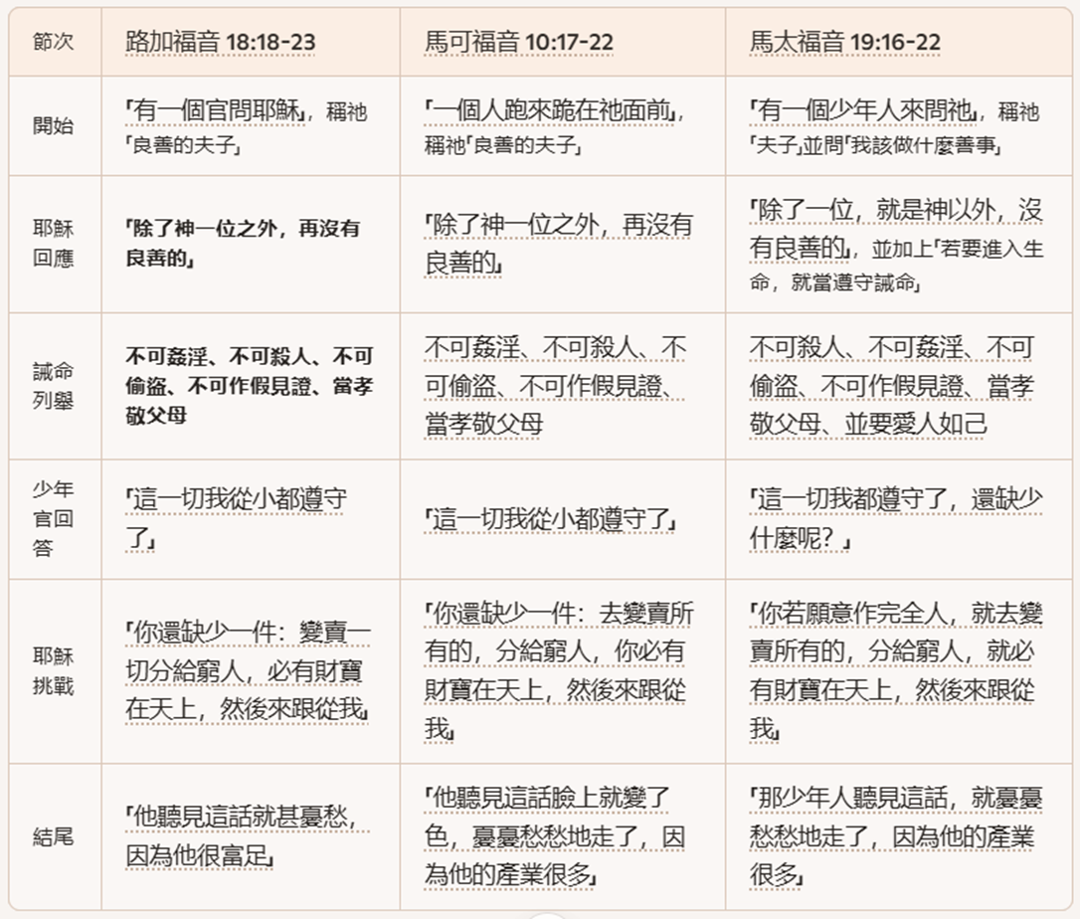

Slide 47


Slide 48

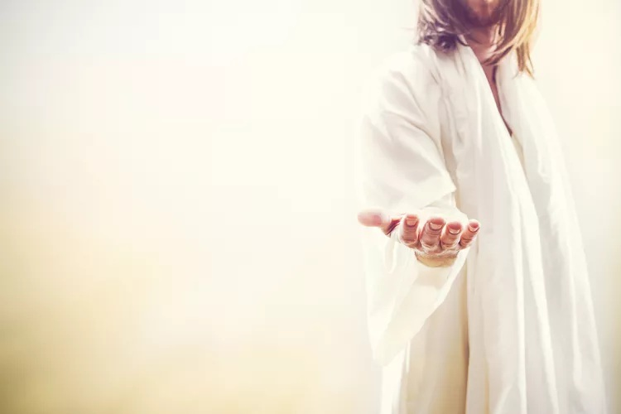


Slide 49
約翰福音 14:27
我留下平安給你們，我把我的平安賜給你們。我所賜給你們的，不像世人所賜的。你們心裏不要憂愁，也不要膽怯。
Notes:
²⁷ Peace I leave with you; my peace I give you. I do not give to you as the world gives. Do not let your hearts be troubled and do not be afraid.

Slide 50
約翰福音 16:33
我對你們說了這些事，是要使你們在我裏面有平安。在世上你們有苦難，但你們要有勇氣，我已經勝過世界。」
Notes:
³³ “I have told you these things, so that in me you may have peace. In this world you will have trouble. But take heart! I have overcome the world.”

Slide 51


